Slide 1
MINI PROJECT No. 1
Durable Rule 패키지 활용
강의 : 산업인공지능개론
학과 : 산업인공지능공학과
학번 : 2021254011
성명 : 방창현

Slide 2
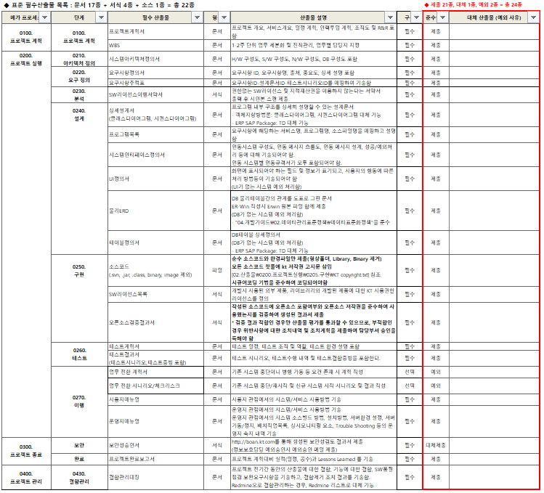
1. Durable Rule 규칙 정의
프로젝트가 완료되면 만들어지는 산출물 목록을
규칙 기준으로 정의함
(최근 KT와 진행한 프로젝트 산출물을 참고)

Slide 3
2. Durable Rule 설계
subject
object
type
메가 프로세스 | 단계 | 필수 산출물 | 형식
0100. 프로젝트 계획 | 0100. 프로젝트 계획 | 프로젝트계획서 | 문서
 |  | WBS | 문서
0200. 프로젝트 실행 | 0210. 아키텍처 정의 | 시스템아키텍처정의서 | 문서
 | 0220. 요구 정의 | 요구사항정의서 | 문서
 |  | 요구사항추적표 | 문서
 | 0230. 분석 | SW라이선스이행서약서 | 서식
 | 0240. 설계 | 상세설계서 (클래스다이어그램, 시퀀스다이어그램) | 문서
 |  | 프로그램목록 | 문서
 |  | 시스템인터페이스정의서 | 문서
 |  | UI정의서 | 문서
 |  | 물리ERD | 문서
 |  | 테이블정의서 | 문서
 | 0250. 구현 | 소스코드 (.svn, .jar, .class, binary, image 제외) | 파일
 |  | SW라이선스목록 | 서식
 |  | 오픈소스검증결과서 | 서식
 | 0260. 테스트 | 테스트계획서 | 문서
 |  | 테스트결과서 (테스트시나리오,테스트증빙 포함) | 문서
 | 0270. 이행 | 업무 전환 계획서 | 문서
 |  | 업무 전환 시나리오/체크리스크 | 문서
 |  | 사용자매뉴얼 | 문서
 |  | 운영자매뉴얼 | 문서
0300. 프로젝트 종료 | 보안 | 보안성승인서 | 서식
 | 완료 | 프로젝트완료보고서 | 문서
0400. 프로젝트 관리 | 0430. 결함관리 | 결함관리대장 | 문서
Subject (메가프로세스)와
object(단계), type(형식)의 규칙으로
object(필수 산출물)을 판단하여 출력한다.
object

Slide 4
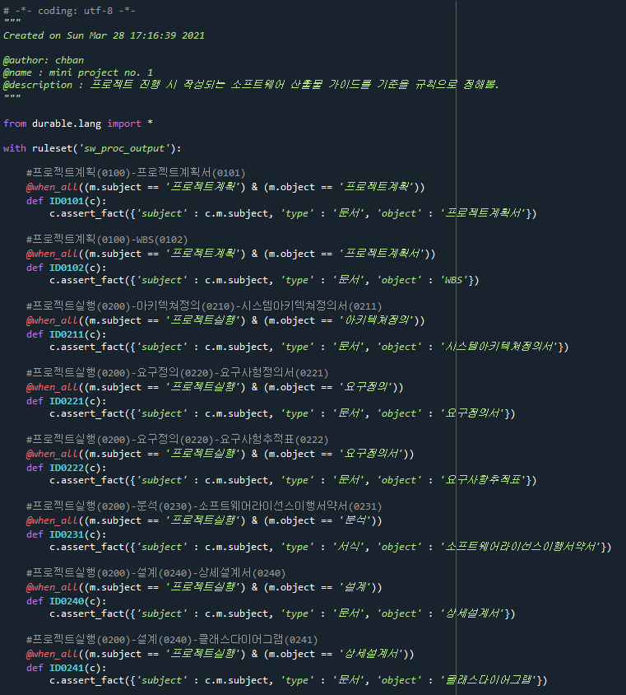
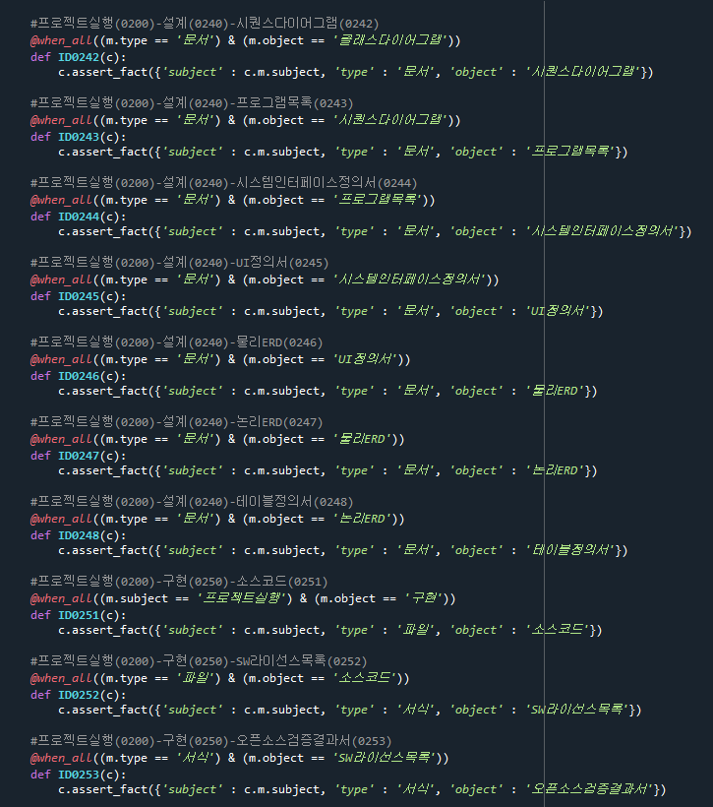
3. Durable Rule 소스코드

Slide 5
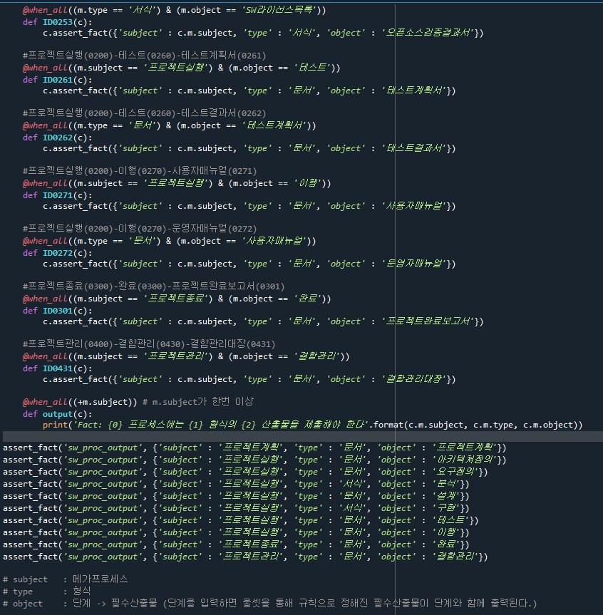
3. Durable Rule 소스코드

Slide 6
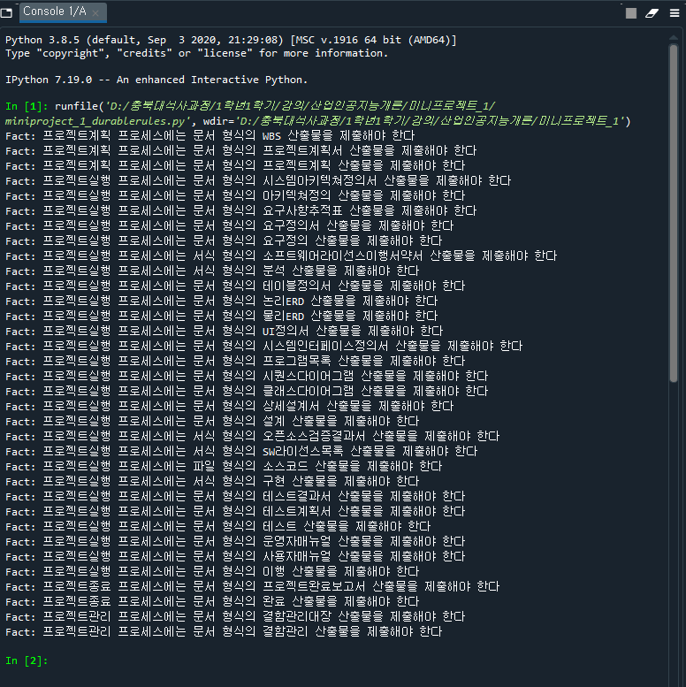
4. Durable Rule 출력

